Slide 1




ЭКО-ХРОНО
ЭКО-ХРОНО - энергия будущего, забота о нашей планете!
‹#›

Slide 2


АКТУАЛЬНОСТЬ ПРОЕКТА
Актуальность заключается в отказе от использования невозобновляемых природных ресурсов и сокращении урона наносимого экологии. Наш проект решает проблему по утилизации отходов отрасли животноводства. Также проект направлен на сокращение затрат на энергоресурсы, и удобрения для отрасли растениеводства на предприятии.
Актуальность (степень важности/востребованности решения определенной проблемы, задачи или вопроса на текущий момент, в конкретной ситуации, предпосылки, почему сможем решить /научно-технологические заделы)
проблема
тренды/данные, подтверждающие актуальность для ВУЗа/региона/предприятия
почему сможем решить /какие научно-технологические заделы, компетенции

Slide 3

ЦЕЛЕВАЯ АУДИТОРИЯ
Кто является потенциальным потребителем вашего продукта/услуги, какие сегменты можете выделить, опишите целевую аудиторию, приведите конкретные характеристики сегмента клиентов, с которым будете работать;
Целевая аудитория нашего проекта - сельскохозяйственные предприятия животноводческого направления. Сегментом проекта является сельское хозяйство.
‹#›

Slide 4

ПРОБЛЕМА
проблема клиента, которую вы решаете; почему существующих вариантов решения недостаточно;
Утилизация отходов отрасли животноводства. Сокращение затрат на энергоресурсы и удобрения, а также отказ от использования невозобновляемых природных ресурсов.
‹#›

Slide 5
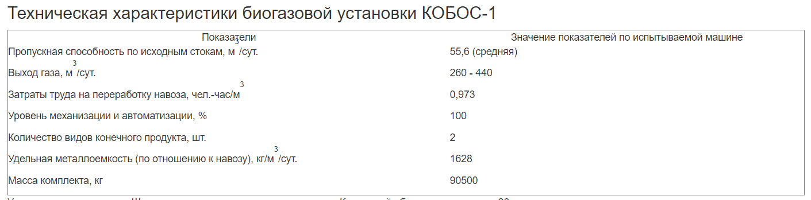
РЕШЕНИЕ
что вы предлагаете, уникальные преимущества и выгоды для клиента
В основе решения проблем лежит технология переработки отходов отрасли животноводства в биогаз. В качестве отправной точки стартапа выступают теоретические знания и опыт практического применения полученных знаний.
‹#›

Slide 6
ЦЕННОСТЬ, ЦЕННОСТНОЕ ПРЕДЛОЖЕНИЕ
Опишите ценность продукта для ваших клиентов. В чем конкретно заключается польза
от продукта именно для этого сегмента клиентов - экономия времени, денег, сил, снятие каких-то эмоциональных или социальных сложностей, сформулируйте ценностное предложение;
Эко-хроно. Наш проект направлен на сельскохозяйственные предприятия животноводческого направления. Стартап решает проблемы использования природных ресурсов, а также позволяет повысить доход предприятия.
‹#›

Slide 7
РЫНОК
РЫНОК, на котором вы работаете, его объем, рост и уровень конкуренции;
‹#›

Slide 8
КОНКУРЕНТЫ
Перечислите основных конкурентов, как прямых, так и косвенных.
Укажите их сильные и слабые стороны.
Предложите вашу стратегию, за счет чего вы сможете преодолеть конкурентов или отстроиться от них.
Конкурентов на рынке в Омской области на данный момент нет. Так как мы первые на данном рынке в Омской области, то первостепенной задачей в плане продвижения нашего рынка будет активная маркетинговая кампания. Одним из возможных пиар ходов будет выставка АгроОмск.
‹#›

Slide 9
БИЗНЕС-МОДЕЛЬ*
Мы планируем получать доход от установки биогазовых комплексов с учётом индивидуального подхода к заказчику.
‹#›

Slide 10
ТЕКУЩИЕ РЕЗУЛЬТАТЫ
На данным момент мы располагаем теоретическими знаниями и практическим опытом в сфере использования биогазовых установок. Также у нас уже имеется корпоративный заказ на установку биогазового оборудования.

Slide 11

КОМАНДА СТАРТАПА
РОЛЬ | ФАМИЛИЯ ИМЯ | ФОТО
ЛИДЕР (CEO) | Мальцев Максим
ТЕХНОЛОГ, РАЗРАБОТЧИК (CTO) | Пузанов Александр
МАРКЕТОЛОГ (СMO) | Додонова Екатерина
ВАЖНО
При распределении ролей в команде стартапа проговаривать свои сильные стороны и ограничения
в отношении выбранной роли
‹#›

Slide 12

ПЛАНЫ РАЗВИТИЯ
Планы развития, основные укрупненные задачи
план-график на ближайшие 2-4 недели
ЧТО ДЕЛАЕМ | СРОК | ОТВЕТСТВЕННЫЙ
Окончательное оформление проекта | 2 недели | Пушкин Сергей
Расчет экономического эффекта | 1 неделя | Маринина Рената
Оценка окупаемости проекта | 1 неделя | Полонская Лиана
Анализ поставщиков оборудования | 2 недели | Колмогорова Алиса
‹#›

Slide 13

КОНТАКТЫ ЛИДЕРА
Мальцев Максим Олегович
+79043251524
‹#›

